Slide 1
Cours 1
Poser des questions sur les goûts et l’identité
Parler sur le moment, l’année, en utilisant les prépositions de fréquence.
Comprendre un dialogue avec Faire et Prendre

Slide 2
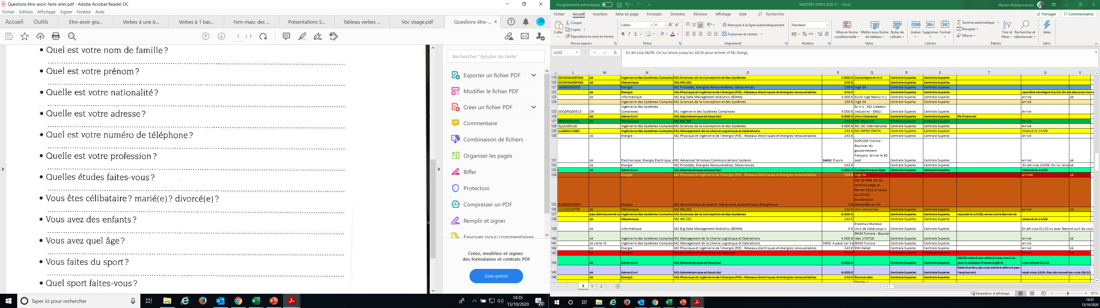
Questions

Slide 3
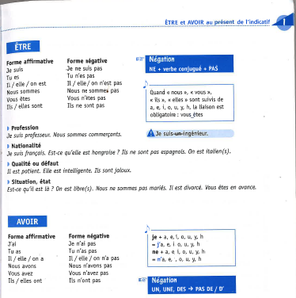
Conjugaison Être et Avoir

Slide 4
Cours 2
S’exprimer avec les verbes faire, avoir, être, aller.
Récapitulatif des verbes à une base et à 3 bases au présent.
Décrire avec le vocabulaire du corps humain.
Comprendre un dialogue avec Faire et Prendre.
Comprendre une chanson de Kenji Girac (Si seulement…)

Slide 5
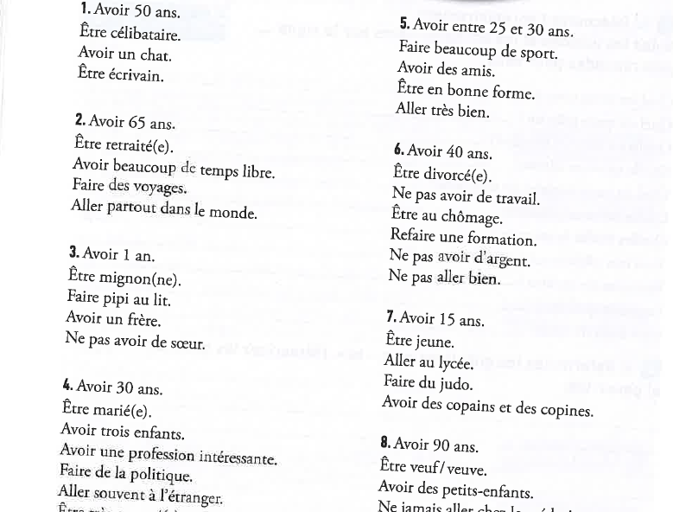
Être-avoir-faire-aller

Slide 6
Conjugaison verbe Faire – Présent (3 bases)
Je fais
Tu fais
Il/Elle fait
Nous faisons
Vous faites
Ils/Elles font

Slide 7
Conjugaison verbe prendre au présent (3 bases) Je prends Tu prends Elle prend Nous prenons Vous prenez Ils prennent

Slide 8
- Etudier la biographie de Kenji Girac - Récapituler les catégories de verbes au présent et au passé composé - Comprendre un texte écrit, lire à haute voix, et répondre à des questions simples.
Cours 3

Slide 9
Biographie de Kenji Girac (source Wikipedia)

Slide 10
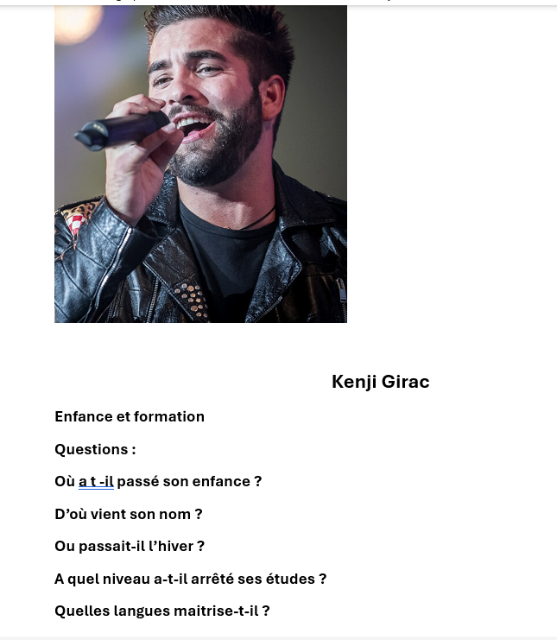
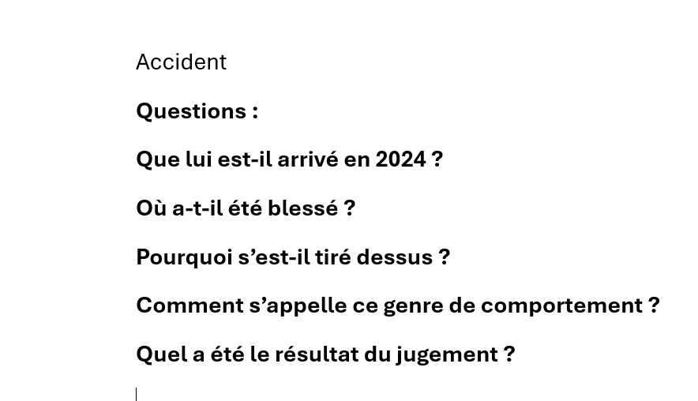
Questions : Quand est sorti son 1er album ? Combien d’exemplaires de son 1er album ont été vendus ? Pendant combien de temps son album est-il resté n°1 ? Quels prix a -t-il reçus à 18 ans ?

Slide 11
L’enfance
D’origine gitane catalane, Kendji Maillé naît le 3 juillet 1996 à Périgueux, en Dordogne. Girac est le nom de sa mère⁴.
Il grandit l’été sur les routes, « en caravane », l’hiver sédentarisé en Dordogne. Scolarisé au gré des déplacements familiaux, il arrête les études à seize ans après le collège, devient élagueur dans l’entreprise de son père et se consacre à sa passion, la musique⁵.
De ses multiples origines, il maîtrise très bien, en plus du français et du catalan, les langues espagnole et occitane. Le catalan, est sa langue maternelle, et celle de son milieu familial gitan tandis que l’occitan était parlé autour de lui dans sa jeunesse à Périgueux. Il chante parfois également dans ces deux langues.

Slide 12
Le succès
Son premier album, intitulé Kendji, sort le 8 septembre 2014. Classé nº 1 des ventes en France avec plus de 68 000 exemplaires écoulés en première semaine, Kendji réalise le meilleur démarrage de 2014 pour un disque original.
Porté par les succès de Color Gitano, Andalouse, Elle m’a aimé, Conmigo et Cool, l’album reste nº 1 durant douze semaines¹¹ et s’écoule finalement à plus d’un million d’exemplaires, entrant ainsi parmi les dix-neuf albums français vendus à plus d’un million d’exemplaires depuis l’an 2000¹².
Kendji est alors récompensé aux NRJ Music Awards 2014 par deux prix, à dix-huit ans : « révélation francophone » et « chanson francophone » de l’année pour Color Gitano¹³.

Slide 13
L’accident
Dans la nuit du 21 au 22 avril 2024, il est blessé par balle au niveau de la poitrine, à Biscarrosse. Son pronostic vital est d’abord engagé, mais son état s'améliore par la suite. Le 22 avril, après enquête judiciaire, il indique « s’être tiré dessus tout seul », pour « simuler un suicide », selon ses propos rapportés dans la conférence de presse donnée par le procureur. Ce « chantage au suicide », qui peut être reconnu comme un acte de violence conjugale, intervient dans un contexte où son épouse aurait annoncé son intention de le quitter. Le 24 juin, le procureur de Mont-de-Marsan classe l'affaire sans suite, y compris pour l'acquisition et la détention d'une arme de catégorie B et l'usage de stupéfiants.

Slide 14
Cours 4
Comprendre la différence entre les verbes pronominaux et les verbes réflexifs
Comprendre un sketch comique de Un gars une fille dans un grand magasin
Connaître le vocabulaire de la cuisine

Slide 15
Les verbes pronominaux
Pour les activités de la vie quotidienne :
Au présent :
Le matin, je me lève à 7 heures.
Je me lave dans la salle de bains.
Je me regarde dans le miroir.
Je me coiffe/je me brosse les cheveux.
Je me maquille.
Je me brosse les dents.
Au passé composé, avec ETRE : Je me suis lavé(e). Je me suis brossé les dents.

Slide 16
Les verbes réflexifs
Au présent :
Pour une interaction entre deux personnes : (donc toujours au pluriel) :
Ils se croisent
Nous nous saluons
Vous vous embrassez
Ils se serrent la main
Ils se quittent
Nous nous séparons.
Au passé composé avec ETRE : Nous nous sommes rencontré(e)s.
Attention, ces verbes existent aussi sous forme non réflexive :
Ils saluent le professeur.
Ils quittent la gare
Le professeur sépare deux étudiants.

Slide 17
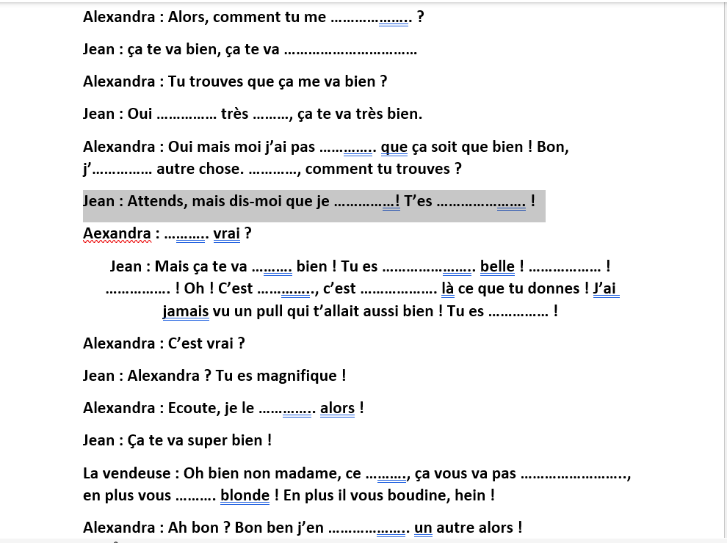
Dialogue Un gars une fille dans un grand magasin

